Slide 1
第八章 直线和圆、圆锥曲线
§8.4 直线与圆、圆与
圆的位置关系

Slide 2
考试要求
1.能根据给定直线、圆的方程，判断直线与圆、圆与圆的位置关系.
2.能用直线和圆的方程解决一些简单的数学问题与实际问题.

Slide 3
内容索引
第一部分
落实主干知识
第二部分
探究核心题型
第三部分
课时精练

Slide 4
第
一
部
分
落实主干知识

Slide 5
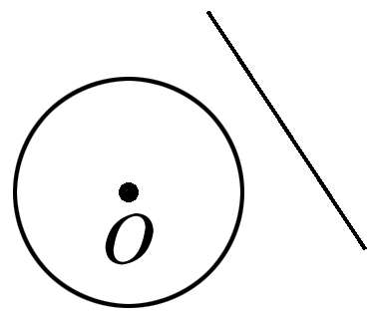
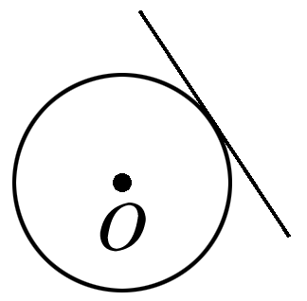
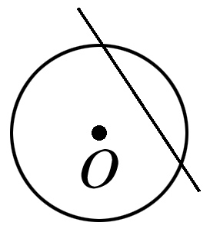
1.直线与圆的位置关系(圆心到直线的距离为d，圆的半径为r)
 |  | 相离 | 相切 | 相交
图形
量化 | 方程观点 | Δ___0 | Δ____0 | Δ____0
 | 几何观点 | d____r | d____r | d____r
<
＝
>
>
＝
<

Slide 6
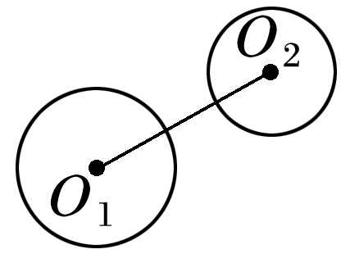
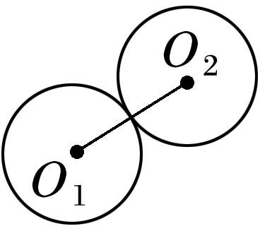
2.圆与圆的位置关系(⊙O₁，⊙O₂的半径分别为r₁，r₂，d＝|O₁O₂|)
 | 图形 | 量的关系
外离 |  | _________
外切 |  | __________
d>r₁＋r₂
d＝r₁＋r₂

Slide 7
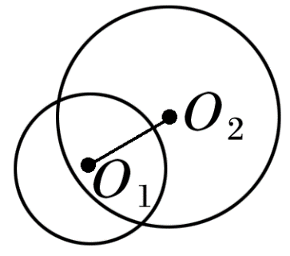
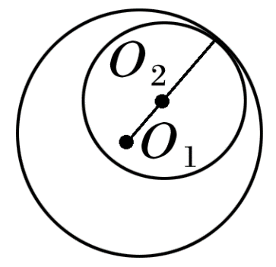
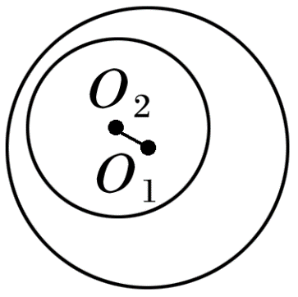
相交 |  | _______________
内切 |  | ____________
内含 |  | _________
|r₁－r₂|<d<r₁＋r₂
d＝|r₁－r₂|
d<|r₁－r₂|

Slide 8
3.直线被圆截得的弦长
(1)几何法：弦心距d、半径r和弦长|AB|的一半构成直角三角形，弦长|AB|＝__________.
(2)代数法：设直线y＝kx＋m与圆x²＋y²＋Dx＋Ey＋F＝0相交于点M，N，代入，消去y，得关于x的一元二次方程，则|MN|＝________________________.

Slide 9
1.圆的切线方程常用结论
(1)过圆x²＋y²＝r²上一点P(x₀，y₀)的圆的切线方程为x₀x＋y₀y＝r².
(2)过圆x²＋y²＝r²外一点M(x₀，y₀)作圆的两条切线，则两切点所在直线方程为x₀x＋y₀y＝r².
2.圆与圆的位置关系的常用结论
(1)两圆相交时，其公共弦所在的直线方程由两圆方程相减得到.

Slide 10
(2)两个圆系方程
①过直线Ax＋By＋C＝0与圆x²＋y²＋Dx＋Ey＋F＝0交点的圆系方程为x²＋y²＋Dx＋Ey＋F＋λ(Ax＋By＋C)＝0(λ∈R)；
②过圆C₁：x²＋y²＋D₁x＋E₁y＋F₁＝0和圆C₂：x²＋y²＋D₂x＋E₂y＋F₂＝0交点的圆系方程为x²＋y²＋D₁x＋E₁y＋F₁＋λ(x²＋y²＋D₂x＋E₂y＋F₂)＝0(λ≠－1)(其中不含圆C₂，所以注意检验C₂是否满足题意，以防丢解).

Slide 11
判断下列结论是否正确(请在括号中打“√”或“×”)
(1)若两圆没有公共点，则两圆一定外离.( )
(2)若两圆的圆心距小于两圆的半径之和，则两圆相交.( )
(3)若直线的方程与圆的方程组成的方程组有且只有一组实数解，则直线与圆相切.( )
(4)在圆中最长的弦是直径.( )
×
×
√
√

Slide 12
1.直线3x＋4y＝5与圆x²＋y²＝16的位置关系是
A.相交 B.相切
C.相离 D.相切或相交
√

Slide 13
2.直线m：x＋y－1＝0被圆M：x²＋y²－2x－4y＝0截得的弦长为
√
∵x²＋y²－2x－4y＝0，
∴(x－1)²＋(y－2)²＝5，

Slide 14
3.若圆C₁：x²＋y²＝16与圆C₂：(x－a)²＋y²＝1相切，则a的值为
A.±3 B.±5
C.3或5 D.±3或±5
√

Slide 15
第
二部
分
探究核心题型

Slide 16
题型一
直线与圆的位置关系
命题点1 位置关系的判断
例1 (1)(多选)(2021·新高考全国Ⅱ)已知直线l：ax＋by－r²＝0与圆C：x²＋y²＝r²，点A(a，b)，则下列说法正确的是
A.若点A在圆C上，则直线l与圆C相切
B.若点A在圆C内，则直线l与圆C相离
C.若点A在圆C外，则直线l与圆C相离
D.若点A在直线l上，则直线l与圆C相切
√
√
√

Slide 17
若点A(a，b)在圆C上，则a²＋b²＝r²，
若点A(a，b)在圆C内，则a²＋b²<r²，
则直线l与圆C相离，故B正确；
若点A(a，b)在圆C外，则a²＋b²>r²，

Slide 18
若点A(a，b)在直线l上，则a²＋b²－r²＝0，
即a²＋b²＝r²，

Slide 19
(2)直线kx－y＋2－k＝0与圆x²＋y²－2x－8＝0的位置关系为
A.相交、相切或相离 B.相交或相切
C.相交 D.相切
√

Slide 20
方法一 直线kx－y＋2－k＝0的方程可化为k(x－1)－(y－2)＝0，该直线恒过定点(1,2).
因为1²＋2²－2×1－8<0，
所以点(1,2)在圆x²＋y²－2x－8＝0的内部，
所以直线kx－y＋2－k＝0与圆x²＋y²－2x－8＝0相交.

Slide 21
思维升华
判断直线与圆的位置关系的常见方法
(1)几何法：利用d与r的关系判断.
(2)代数法：联立方程之后利用Δ判断.
(3)点与圆的位置关系法：若直线恒过定点且定点在圆内，可判断直线与圆相交.

Slide 22
命题点2 弦长问题
例2 (1)(2022·北京模拟)已知圆x²＋y²＝4截直线y＝k(x－2)所得弦的长度为2，那么实数k的值为
√

Slide 23
圆x²＋y²＝4的圆心为(0,0)，半径r＝2，

Slide 24
(2)(2023·滁州模拟)已知过点P(0,1)的直线l与圆x²＋y²＋2x－6y＋6＝0相交于A，B两点，则当|AB|＝ 时，直线l的方程为_____________________.
x＝0或3x＋4y－4＝0

Slide 25
因为圆x²＋y²＋2x－6y＋6＝0可以化为(x＋1)²＋(y－3)²＝4，
所以圆心为(－1,3)，半径为r＝2，
当直线l斜率不存在时，直线l的方程为x＝0，
此时圆心(－1,3)到直线x＝0的距离为1，满足条件；
当直线l斜率存在时，设斜率为k，
直线l的方程为y＝kx＋1，

Slide 26
此时直线l的方程为3x＋4y－4＝0，
综上，所求直线的方程为3x＋4y－4＝0或x＝0.

Slide 27
思维升华
弦长的两种求法
(1)代数法：将直线和圆的方程联立方程组，根据弦长公式求弦长.

Slide 28
命题点3 切线问题
(1)求过点P的圆C的切线方程；

Slide 29
由题意得圆心C(1,2)，半径r＝2.
∴点P在圆C上.

Slide 30
(2)求过点M的圆C的切线方程，并求出切线长.

Slide 31
∵(3－1)²＋(1－2)²＝5>4，
∴点M在圆C外.
当过点M的直线的斜率不存在时，
直线方程为x＝3，即x－3＝0.
又点C(1,2)到直线x－3＝0的距离d＝3－1＝2＝r，
∴直线x＝3是圆的切线；
当切线的斜率存在时，设切线方程为y－1＝k(x－3)，
即kx－y＋1－3k＝0，

Slide 32
即3x－4y－5＝0.
综上，过点M的圆C的切线方程为x－3＝0或3x－4y－5＝0.

Slide 33
思维升华
当切线方程斜率存在时，圆的切线方程的求法
(1)几何法：设切线方程为y－y₀＝k(x－x₀)，利用点到直线的距离公式表示出圆心到切线的距离d，然后令d＝r，进而求出k.
(2)代数法：设切线方程为y－y₀＝k(x－x₀)，与圆的方程组成方程组，消元后得到一个一元二次方程，然后令判别式Δ＝0进而求得k.
注意验证斜率不存在的情况.

Slide 34
命题点4 直线与圆位置关系中的最值(范围)问题
例4 (2023·龙岩模拟)已知点P(x₀，y₀)是直线l：x＋y＝4上的一点，过点P作圆O：x²＋y²＝2的两条切线，切点分别为A，B，则四边形PAOB的面积的最小值为______.

Slide 35
∵点P(x₀，y₀)是直线l：x＋y＝4上的一点，
∴P(x₀，4－x₀)，

Slide 36
思维升华
涉及与圆的切线有关的线段长度范围(最值)问题，解题关键是能够把所求线段长度表示为关于圆心与直线上的点的距离的函数的形式，利用求函数值域的方法求得结果.

Slide 37
A.相切 B.相交
C.相离 D.相交或相切
√

Slide 38
所以直线与圆相交或相切.

Slide 39
√

Slide 42
题型二
圆与圆的位置关系
例5 (1)(2023·扬州联考)已知圆C：(x－1)²＋(y＋ )²＝16和两点A(0，－m)，B(0，m)，若圆C上存在点P，使得AP⊥BP，则m的最大值为
A.5 B.6
C.7 D.8
√

Slide 43
因为两点A(0，－m)，B(0，m)，点P满足AP⊥BP，
故点P的轨迹C₁是以A，B为直径的圆(不包含A，B)，
故其轨迹方程为x²＋y²＝m²(x≠0)，
则|4－|m||≤3≤4＋|m|，
解得|m|∈[1,7]，则m的最大值为7.

Slide 44
(2)圆C₁：x²＋y²－2x＋10y－24＝0与圆C₂：x²＋y²＋2x＋2y－8＝0的公共弦所在直线的方程为_____________，公共弦长为______.
x－2y＋4＝0

Slide 45
两式相减并化简，得x－2y＋4＝0，
即为两圆公共弦所在直线的方程.
由x²＋y²－2x＋10y－24＝0，
得(x－1)²＋(y＋5)²＝50，

Slide 46
设公共弦长为2l，由勾股定理得r²＝d²＋l²，

Slide 47
思维升华
(1)判断两圆的位置关系时常用几何法，即利用两圆圆心之间的距离与两圆半径之间的关系，一般不采用代数法.
(2)若两圆相交，则两圆公共弦所在直线的方程可由两圆的方程作差消去x²，y²项得到.

Slide 48
跟踪训练2 (1)(2023·齐齐哈尔模拟)已知圆M：x²＋y²－4y＝0与圆N：x²＋y²－2x－3＝0，则圆M与圆N的位置关系为
A.内含 B.相交
C.外切 D.外离
√
圆M：x²＋y²－4y＝0，即x²＋(y－2)²＝4，圆心M(0,2)，半径R＝2.
圆N：x²＋y²－2x－3＝0，即(x－1)²＋y²＝4，圆心N(1,0)，半径r＝2，
故两圆是相交关系.

Slide 49
(2)(2022·新高考全国Ⅰ)写出与圆x²＋y²＝1和(x－3)²＋(y－4)²＝16都相切的一条直线的方程_______________________________________________
___________________________________.
x＝－1或7x－24y－25＝0或3x＋4y－5＝0(答案不唯一，
只需写出上述三个方程中的一个即可)

Slide 50
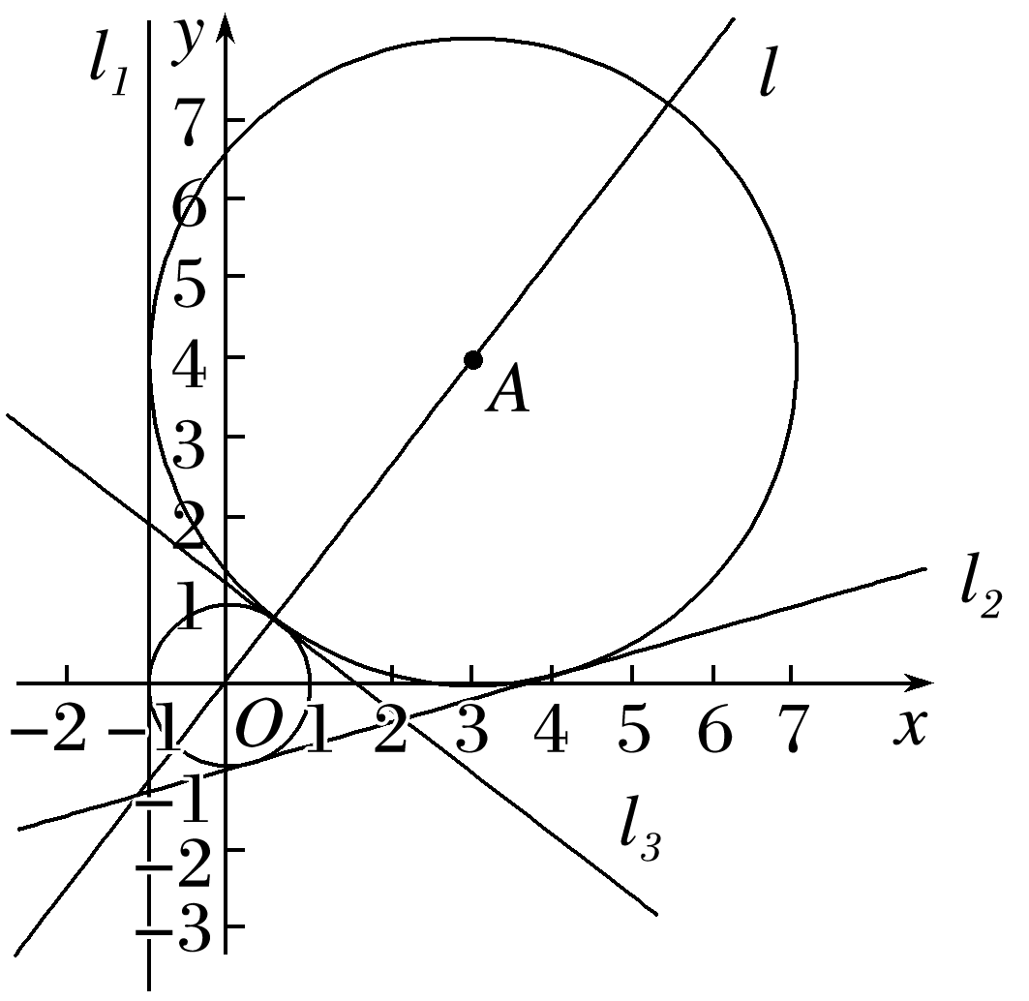
如图，因为圆x²＋y²＝1的圆心为O(0,0)，
半径r₁＝1，圆(x－3)²＋(y－4)²＝16的圆心
为A(3,4)，半径r₂＝4，
所以|OA|＝5，r₁＋r₂＝5，所以|OA|＝r₁＋r₂，
所以两圆外切，公切线有三种情况：
①易知公切线l₁的方程为x＝－1.
②另一条公切线l₂与公切线l₁关于过两圆圆心的直线l对称.

Slide 51
则点O(0,0)到l₂的距离为1，

Slide 52
即7x－24y－25＝0.
易知t>0，则点O(0,0)到l₃的距离为1，

Slide 53
即3x＋4y－5＝0.
综上，所求直线方程为x＝－1或7x－24y－25＝0或3x＋4y－5＝0.

Slide 54
第
三部
分
课时精练

Slide 55
基础保分练
1.圆(x＋1)²＋(y－2)²＝4与直线3x＋4y＋5＝0的位置关系为
A.相离 B.相切
C.相交 D.不确定
√
由题意知，圆(x＋1)²＋(y－2)²＝4的圆心为(－1,2)，半径r＝2，
所以直线3x＋4y＋5＝0与圆(x＋1)²＋(y－2)²＝4的位置关系是相切.
1
2
3
4
5
6
7
8
9
10
11
12
13
14

Slide 56
2.(2023·南京模拟)在平面直角坐标系中，圆O₁：(x－1)²＋y²＝1和圆O₂：x²＋(y－2)²＝4的位置关系是
A.外离 B.相交
C.外切 D.内切
√
1
2
3
4
5
6
7
8
9
10
11
12
13
14

Slide 57
由题意知，圆O₁：(x－1)²＋y²＝1，可得圆心坐标O₁(1,0)，半径r₁＝1，
圆O₂：x²＋(y－2)²＝4，可得圆心坐标为O₂(0,2)，半径r₂＝2，
所以圆O₁与圆O₂相交.
1
2
3
4
5
6
7
8
9
10
11
12
13
14

Slide 58
3.(2022·沈阳模拟)已知圆C的圆心在直线l₁：x＋2y－7＝0上，且与直线l₂：x＋2y－2＝0相切于点M(－2,2)，则圆C被直线l₃：2x＋y－6＝0截得的弦长为
√
1
2
3
4
5
6
7
8
9
10
11
12
13
14

Slide 59
设圆心坐标为(a，b)，
1
2
3
4
5
6
7
8
9
10
11
12
13
14

Slide 60
4.(多选)(2023·滁州模拟)已知圆C₁：(x－a)²＋(y＋2)²＝25，圆C₂：(x＋1)²＋(y＋a)²＝4，若圆C₁与圆C₂内切，则实数a的值是
A.－2 B.2
C.－1 D.1
√
√
1
2
3
4
5
6
7
8
9
10
11
12
13
14

Slide 61
5.(2022·深圳模拟)若圆C：x²＋y²－6x－6y－m＝0上有到(－1,0)的距离为1的点，则实数m的取值范围为
A.(－18,6] B.[－2,6]
C.[－2,18] D.[4,18]
√
1
2
3
4
5
6
7
8
9
10
11
12
13
14

Slide 62
将圆C的方程化为标准方程得(x－3)²＋(y－3)²＝m＋18，所以m>－18.
因为圆C上有到(－1,0)的距离为1的点，
解得－2≤m≤18.
1
2
3
4
5
6
7
8
9
10
11
12
13
14

Slide 63
6.(多选)在平面直角坐标系中，圆C的方程为x²＋y²－4x＝0.若直线y＝k(x＋1)上存在一点P，使过点P所作的圆的两条切线相互垂直，则实数k的可能取值是
A.1 B.2
C.3 D.4
√
√
1
2
3
4
5
6
7
8
9
10
11
12
13
14

Slide 64
1
2
3
4
5
6
7
8
9
10
11
12
13
14

Slide 65
7.(2022·阳泉模拟)若直线(m＋1)x＋my－2m－1＝0与圆x²＋y²＝3交于M，N两点，则弦长|MN|的最小值为_____.
2
1
2
3
4
5
6
7
8
9
10
11
12
13
14

Slide 66
直线MN的方程可化为m(x＋y－2)＋x－1＝0，
所以直线MN过定点A(1,1)，
因为1²＋1²<3，即点A在圆x²＋y²＝3内，
当OA⊥MN时，圆心O到直线MN的距离取得最大值，
1
2
3
4
5
6
7
8
9
10
11
12
13
14

Slide 67
8.(2022·鸡西模拟)过点P(4,2)作圆x²＋y²＝4的两条切线，切点分别为A，B，则△PAB外接圆的方程是_________________.
(x－2)²＋(y－1)²＝5
1
2
3
4
5
6
7
8
9
10
11
12
13
14

Slide 68
9.已知两圆x²＋y²－2x－6y－1＝0和x²＋y²－10x－12y＋m＝0.求：
(1)m取何值时两圆外切？
1
2
3
4
5
6
7
8
9
10
11
12
13
14

Slide 69
两圆的标准方程分别为
(x－1)²＋(y－3)²＝11，
(x－5)²＋(y－6)²＝61－m(m<61)，
则圆心分别为(1,3)，(5,6)，
当两圆外切时，
1
2
3
4
5
6
7
8
9
10
11
12
13
14

Slide 70
(2)当m＝45时两圆的公共弦所在直线的方程和公共弦的长.
两圆的公共弦所在直线的方程为
(x²＋y²－2x－6y－1)－(x²＋y²－10x－12y＋45)＝0，即4x＋3y－23＝0.
1
2
3
4
5
6
7
8
9
10
11
12
13
14

Slide 71
10.已知圆C：(x－3)²＋(y－4)²＝4.
(1)若直线l：(m－2)x＋(1－m)y＋m＋1＝0(m∈R)，证明：无论m为何值，直线l都与圆C相交；
1
2
3
4
5
6
7
8
9
10
11
12
13
14

Slide 72
转化l的方程(m－2)x＋(1－m)y＋m＋1＝0，
可得m(x－y＋1)－2x＋y＋1＝0，
所以直线l恒过点(2,3)，
由(2－3)²＋(3－4)²＝2<4，
得点(2,3)在圆内，
即直线l恒过圆内一点，
所以无论m为何值，直线l都与圆C相交.
1
2
3
4
5
6
7
8
9
10
11
12
13
14

Slide 73
(2)若过点P(1,0)的直线m与圆C相交于A，B两点，求△ABC面积的最大值，并求此时直线m的方程.
1
2
3
4
5
6
7
8
9
10
11
12
13
14

Slide 74
由C的圆心为(3,4)，半径r＝2，
易知此时直线m的斜率存在且不为0，
故设直线m的方程为x＝my＋1(m≠0)，
直线m的一般方程为my－x＋1＝0，
1
2
3
4
5
6
7
8
9
10
11
12
13
14

Slide 75
所以△ABC面积的最大值为2，
此时直线m的方程为x－y－1＝0或7x－y－7＝0.
1
2
3
4
5
6
7
8
9
10
11
12
13
14

Slide 76
综合提升练
11.若一条光线从点A(－2，－3)射出，经y轴反射后与圆(x＋3)²＋(y－2)²＝1相切，则反射光线所在直线的斜率为
√
1
2
3
4
5
6
7
8
9
10
11
12
13
14

Slide 77
1
2
3
4
5
6
7
8
9
10
11
12
13
14

Slide 78
1
2
3
4
5
6
7
8
9
10
11
12
13
14

Slide 79
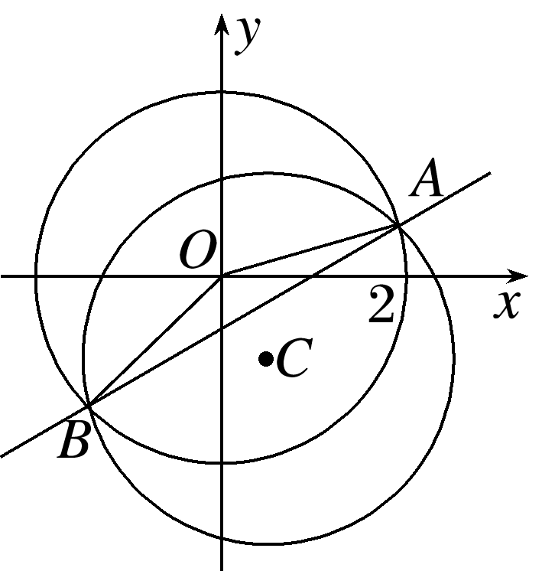
1
2
3
4
5
6
7
8
9
10
11
12
13
14

Slide 80
1
2
3
4
5
6
7
8
9
10
11
12
13
14

Slide 81
拓展冲刺练
13.(多选)(2021·新高考全国Ⅰ)已知点P在圆(x－5)²＋(y－5)²＝16上，点A(4,0)，B(0,2)，则
A.点P到直线AB的距离小于10
B.点P到直线AB的距离大于2
√
√
√
1
2
3
4
5
6
7
8
9
10
11
12
13
14

Slide 82
1
2
3
4
5
6
7
8
9
10
11
12
13
14

Slide 83
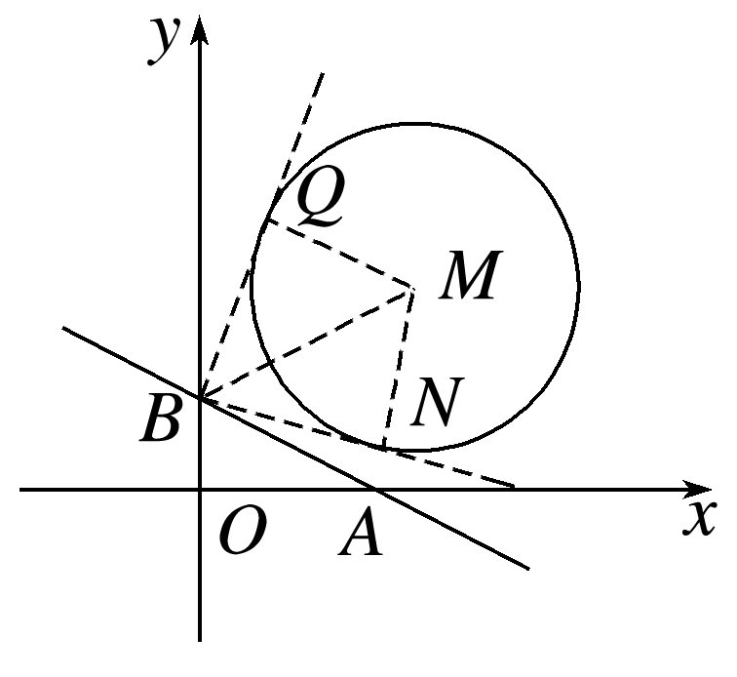
1
2
3
4
5
6
7
8
9
10
11
12
13
14

Slide 84
14.(2023·衡水中学模拟)设直线3x＋4y－5＝0与圆C₁：x²＋y²＝9交于A，B两点，若圆C₂的圆心在线段AB上，且圆C₂与圆C₁相切，切点在圆C₁的劣弧AB上，则圆C₂的半径的最大值为
A.1 B.2 C.3 D.4
√
1
2
3
4
5
6
7
8
9
10
11
12
13
14

Slide 85
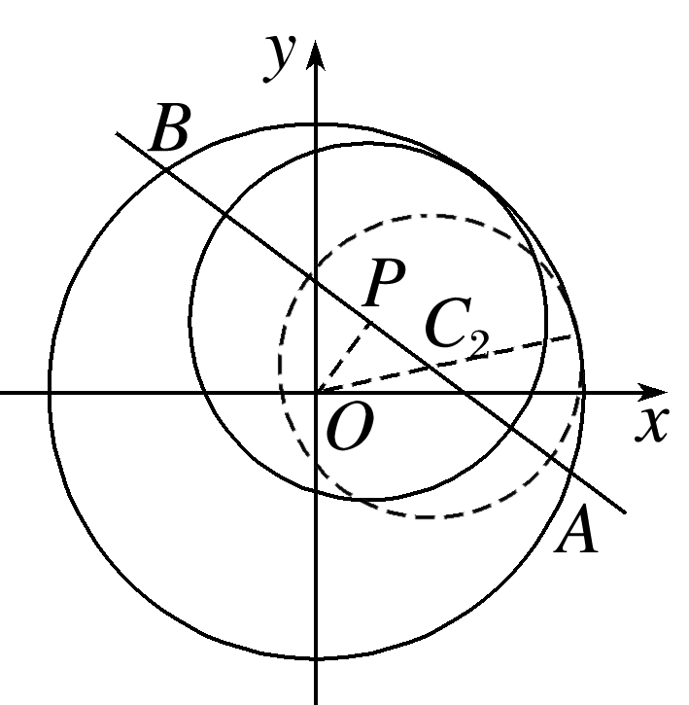
圆C₁：x²＋y²＝9的圆心为原点O(0,0)，半径r₁＝3，
依题意，得圆C₂的圆心C₂在圆C₁内，设半径为r₂，如图，
因为圆C₂与圆C₁内切，
则|OC₂|＝r₁－r₂，
即r₂＝r₁－|OC₂|，而点C₂在线段AB上，
显然|OC₂|≥|OP|，当且仅当点C₂与点P重合时取“＝”，所以(r₂)_{max}＝r₁－|OP|＝3－1＝2，即圆C₂的半径的最大值是2.
1
2
3
4
5
6
7
8
9
10
11
12
13
14

Slide 86
第八章 直线和圆、圆锥曲线
更多精彩内容请登录
www.xinjiaoyu.com

